Slide 1
Úvod do výuky češtiny jako druhého/cizího jazyka
Linda Doleží
Přednáška 7

Slide 2
Cizinci v ČR
Občané EU
Uprchlíci a žadatelé o azyl a doplňkovou ochranu, azylanti a držitelé mezinárodní ochrany
Občané třetích zemí
http://cizinci.cz/cs/2017-cizinci-v-cr
https://www.czso.cz/csu/cizinci/cizinci-pocet-cizincu
http://www.asimos.cz/Zivotni-situace/Azyl/

Slide 3
EU
Občané EU, Islandu, Lichtenštejnska, Norska a Švýcarska mohou pobývat na území ČR na základě cestovního dokladu nebo průkazu totožnosti bez povolení.
Tyto osoby pouze splní ohlašovací povinnost na místně příslušné pobočce Služby cizinecké policie podle místa pobytu v případě, že jejich pobyt na území ČR přesáhne 30 dnů.
Při pobytu na území ČR delším než 3 měsíce lze požádat o vydání potvrzení o přechodném pobytu nebo o povolení k trvalému pobytu – více informací poskytne Ministerstvo vnitra, do jehož působnosti pobytová agenda spadá.

Slide 4
EU x Třetí země
Občanem třetí země je občan státu, který není členem EU a není zároveň občanem Islandu, Lichtenštejnska, Norska a Švýcarska.
Členské státy EU jsou Belgie, Bulharsko, Česká republika, Dánsko, Estonsko, Finsko, Francie, Chorvatsko, Irsko, Itálie, Lucembursko, Kypr, Litva, Lotyšsko, Maďarsko, Malta, Německo, Nizozemsko, Portugalsko, Polsko, Rakousko, Rumunsko, Řecko, Spojené království Velké Británie a Severního Irska, Slovensko, Slovinsko, Španělsko a Švédsko (28).
www.mvcr.cz

Slide 5
Třetí země (www.mvcr.cz)
S vízovou povinností
Bez vízové povinnosti
Občané třetích zemí jsou povinni ohlásit svoji přítomnost na území ČR příslušnému odboru cizinecké policie dle místa pobytu v ČR, a to ve lhůtě do 3 pracovních dnů ode dne vstupu na území ČR. V případě, že přijíždíte do ČR k vyzvednutí povolení k dlouhodobému nebo trvalému pobytu, můžete ohlašovací povinnost splnit ve stejné lhůtě též na pracovišti MV ČR, kde zároveň splníte své povinnosti týkající se pořízení biometrických údajů.
V případě plnění ohlašovací povinnosti předkládá cizinec platný cestovní doklad a vyplněný přihlašovací lístek (k dispozici na pracovišti). Policie je oprávněna při plnění ohlašovací povinnosti dále požádat o předložení dokladu o cestovním zdravotním pojištěníPovinnost ohlásit místo pobytu na policii se nevztahuje na cizince, který tuto povinnost splnil u ubytovatele. Ohlašovací povinnost se rovněž nevztahuje na osoby mladší 15 let, člena personálu zastupitelského úřadu cizího státu nebo mezinárodní vládní organizace akreditované v ČR, jeho rodinného příslušníka registrovaného Ministerstvem zahraničních věcí nebo cizince, kterému Ministerstvo vnitra zajišťuje ubytování. V případě příjezdu k vyzvednutí povolení k dlouhodobému nebo trvalému pobytu však i v těchto případech platí povinnost se do 3 pracovních dnů dostavit na pracoviště MV ČR k pořízení biometrických údajů.

Slide 6
Mezinárodní ochrana
Mezinárodní ochrana je pojem, který český zákon o azylu používá ke společnému označení azylu a doplňkové ochrany.
Mezinárodní ochrana se uděluje cizincům, kteří se nacházejí v České republice a kteří se z určitých důvodů nemohou vrátit zpět do své země.
V případě získání mezinárodní ochrany vám tedy bude především umožněno legálně pobývat na území České republiky.

Slide 7
Důvody
1. Azyl z důvodu pronásledování – bude vám udělen v případě, že vám v zemi původu hrozí natolik vážné nebezpečí, že vrátit se zpět by pro vás znamenalo ohrožení života nebo porušení vašich základních práv (např. pokud by vám v zemi hrozilo mučení, fyzické nebo psychické násilí, sexuálnímu násilí, trest smrti či nespravedlivé odsouzení k nepřiměřenému trestu atd.)
2. Azyl za účelem sloučení rodiny – může vám být udělen v případě, že někdo z blízkých členů vaší rodiny (otec, matka, manžel, manželka atd.) získal v České republice azyl z důvodu pronásledování nebo humanitární azyl.
3. Humanitární azyl – může vám být udělen v případě, že nesplňujete důvody pro udělení azylu z důvodu pronásledování ani azylu za účelem sloučení rodiny, přesto však existují velmi závažné důvody, pro které se do své země vrátit nemůžete.

Slide 8
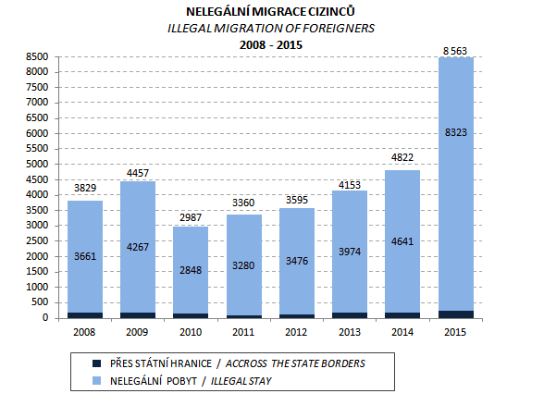

Slide 9
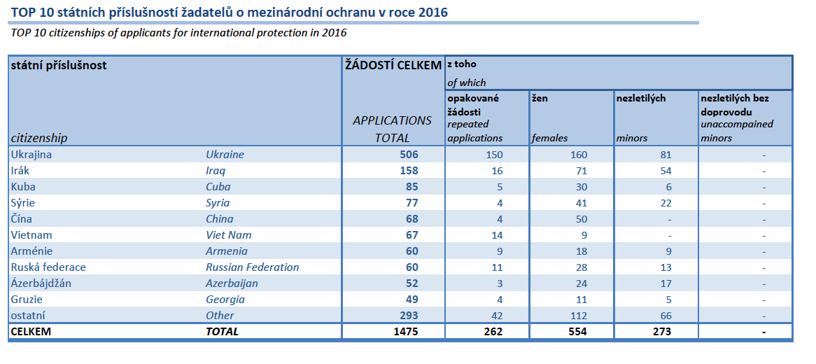

Slide 10
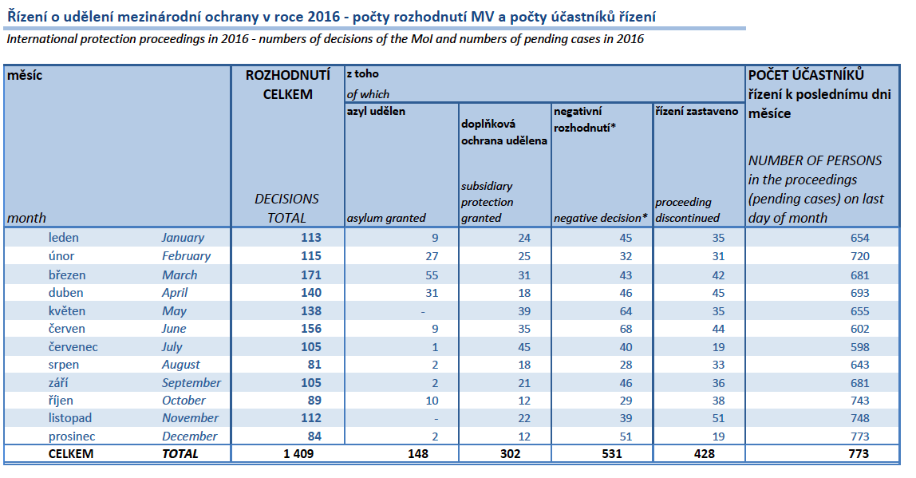
Schválené žádosti

Slide 11
Průcha (2001)
Etnikum (etnická skupina) = skupina lidí, kteří mají společný rasový původ, obvykle společný jazyk a sdílejí společnou kulturu

Slide 12
Národ
= osobité a uvědomělé kulturní a politické společenství, na jehož utváření mají největší vliv společné dějiny a společné území
+ 3 typy kritérií (kultura, politická existence, psychologie)

Slide 13
Národnost
= příslušnost k určitému národu
Ve smyslu etnickém (soubor osob obvykle se společným jazykem, historií, tradicí, zvyky, územím a hospodářstvím)
Ve smyslu politickém (soubor občanů určitého státu, tzn. soubor osob se státní příslušností tohoto státu)

Slide 14
Občanství
= příslušnost k politické skupině (ke státu) spjatá s určitými právy a povinnostmi, občan může mít více občanství
X národnost (= příslušnost k určitému národu)

Slide 15
2 typy menšinových skupin (Blažejovská, 2012)
Národnostní menšiny
Cizinci
14 (Bulhaři, Chorvaté, Maďaři, Němci, Poláci, Romové, Rusíni, Rusové, Řekové, Slováci, Srbové, Ukrajinci, Bělorusové, Vietnamci)

Slide 16
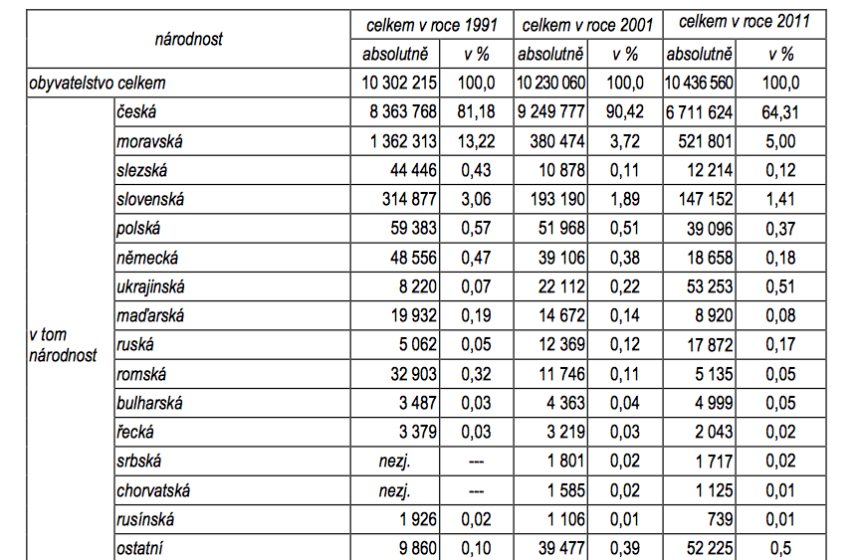

Slide 17
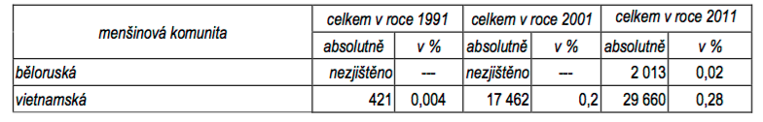

Slide 18
Další ppt
Soňa Rysová – UNHCR Praha
Linda Doleží – Dobrovolnická aktivita

